Slide 1
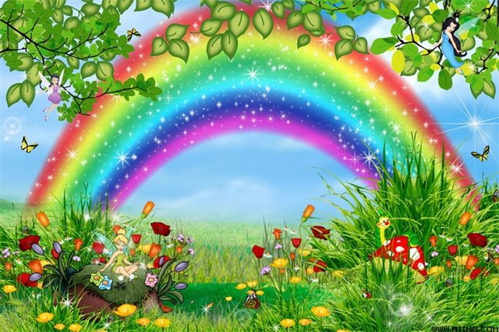
Сказка, как форма развития эмпатии и нравственных чувств у старшего дошкольника.
Ермолаева И.В., педагог-психолог
МДОАУ «Детский сад № 38 «Солнышко» г. Орска

Slide 2

ПОИСК АССОЦИАЦИЙ
Эмпатия
Нравственное воспитание

Slide 3
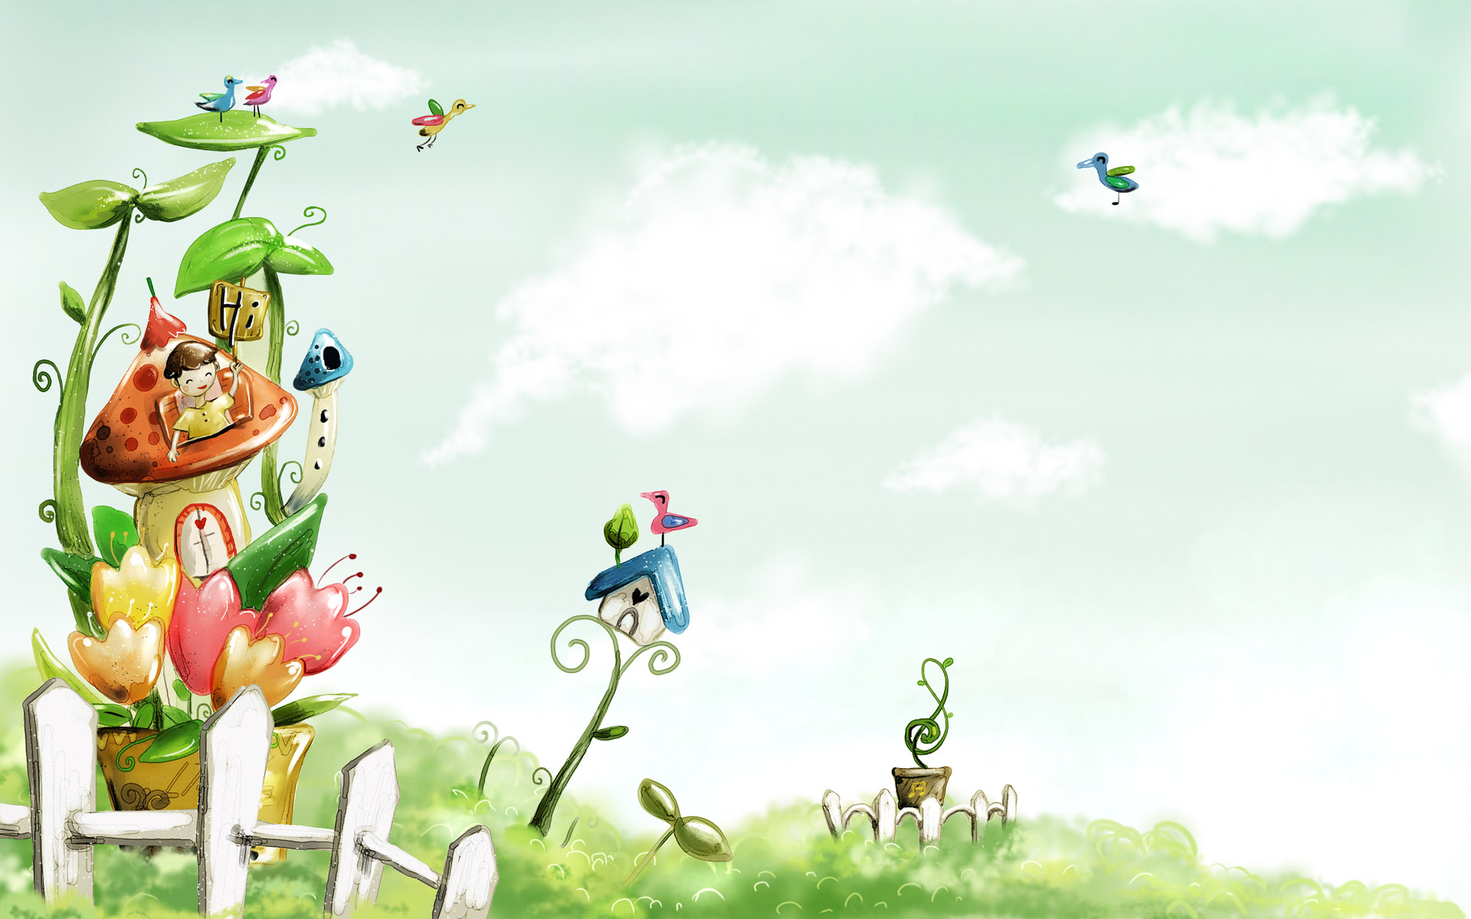
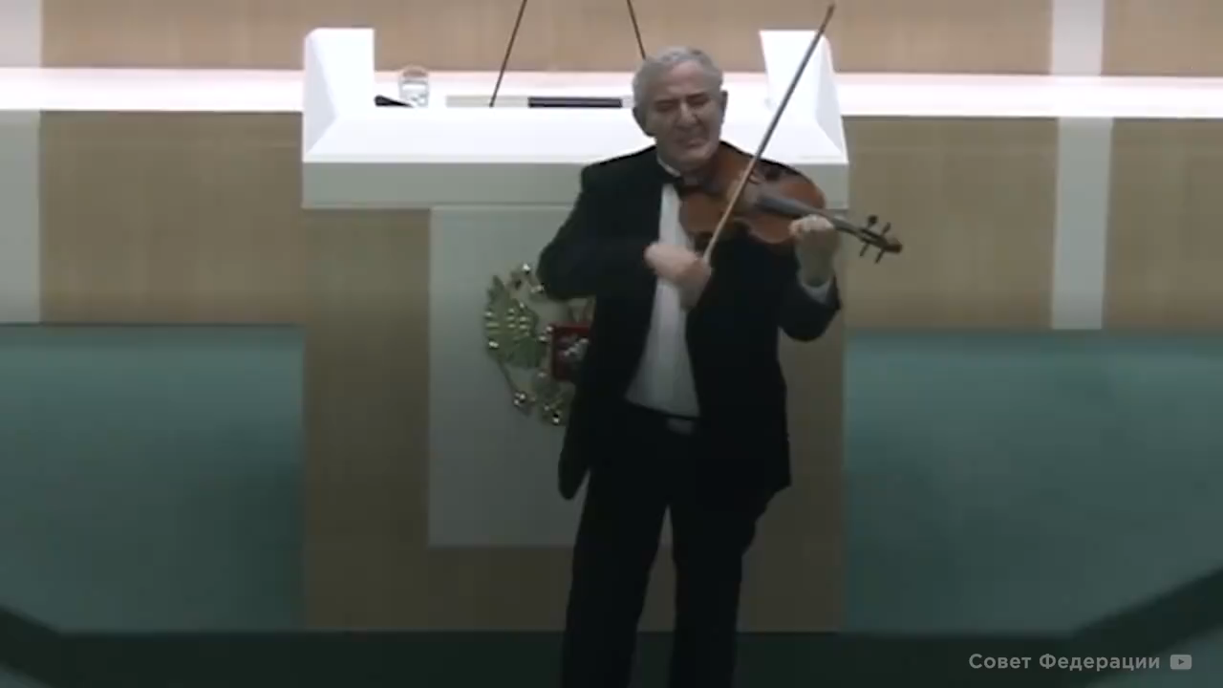
Искусствовед Михаил Козинник.

Slide 4
Выделяют два вида эмпатии: гуманистическую и эгоцентрическую.
К первому виду относят эмпатические переживания, в которых человек эмоционально откликается на неблагополучие или благополучие другого (сорадование, сострадание, сочувствие, жалость).
Эгоцентрическая эмпатия связана с переживаниями не за другого, а за себя. Страдания другого в этом случае являются лишь поводом переживать за себя.
В старшем дошкольном возрасте, проявляются оба вида эмпатии.

Slide 5
Базовые чувства, являющиеся наиболее важными и определяющими:
чувство совести,
чувство стыда,
чувство долга,
чувство ответственности,
чувство справедливости,
чувство гармонии,
чувство братства,
чувство взаимопомощи,
чувство любви и т.д.
Чувства детей наиболее интенсивно развиваются в дошкольном возрасте. Лучинина А. О. К вопросу о формировании нравственных чувств у детей старшего дошкольного возраста // Научно-методический электронный журнал «Концепт». – 2016. – Т. 17. – С. 610–614. – URL: http://e-koncept.ru/2016/46298.htm.

Slide 6
Высшие чувства, которые могут назвать дети:
доброжелательность,
уважение,
справедливость,
правдивость,
ответственность,
сострадание,
чуткость,
ревность,
жадность.
Лучинина А. О. К вопросу о формировании нравственных чувств у детей старшего дошкольного возраста // Научно-методический электронный журнал «Концепт». – 2016. – Т. 17. – С. 610–614. – URL: http://e-koncept.ru/2016/46298.htm.

Slide 7

СКАЗКА, как средство формирования эмпатии и нравственных чувств.
Во все времена сказка служит
целям нравственного воспитания и обучения.
Пополняет запас знаний и сведений дошкольника; оказывает ненавязчивое воспитательное воздействие через образность и метафоричность языка,
дает психологическую защищенность.

Slide 8

Сказкотерапия-
это метод, использующий форму сказки для
интеграции личности,
расширения сознания,
совершенствования взаимодействия с окружающим миром,
развития творческих способностей.

Slide 9
ВИДЫ СКАЗОК.
Дидактическая
Психологическая
Психотерапевтическая
Психокоррекционная
Медитативная

Slide 10
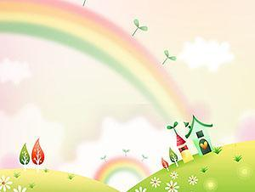
Художественные сказки.
Для работы с дошкольниками наиболее подходит именно этот вид сказок.
Они делятся на народные и авторские.
Этот вид сказок наиболее близок и знаком дошкольникам.

Slide 11
Художественные сказки.
Волшебные.
Главные герои: люди, фантастические существа.
Животные чаще являются помощниками сказочных героев.
Например: Морозко, Жар-птица, Сказки про Ивана-царевича, Сестрица Алёнушка и братец Иванушка, Царевна-лягушка, Гуси-лебеди, Красная шапочка, Золушка , Двенадцать месяцев, Марья Искусница, Елена Премудрая, Василиса Прекрасная, Мальчик с пальчик.

Slide 12
Художественные сказки.
Бытовые.
Главные герои: люди, побеждающие зло, благодаря смекалке, мужеству и хитрости .
Например - Каша из топора, как поп работника нанимал, Два Ивана – солдатских сына, Как мужик гусей делил, Болтливая старуха, Дочь семилетка, Репка, Мужик и медведь, Курочка ряба.

Slide 13
Художественные сказки.
О животных.
Главные герои: животные.
Например - Лиса и заяц, Лиса и журавль, Зимовье, Кот дрозд и петушок золотой гребешок, Колосок, Волк и семеро козлят.
Если участвует человек, то он противопоставлен животным.
Например-Теремок, Рукавичка, Репка, Мужик и медведь, Курочка ряба.

Slide 14
У каждой группы сказок есть своя возрастная аудитория. .
Детям 3-5 лет понятны и близки
сказки о животных,
сказки о взаимодействии людей и животных.
В этом возрасте дети часто идентифицируют себя с животными, легко перевоплощаются в них, копируя их манеру поведения.
Начиная с 5 лет, ребенок идентифицирует себя с человеческими персонажами:
Принцами, Царевнами, Солдатами и пр.
Чем старше становится ребенок, тем с большим удовольствием он читает истории и сказки о людях, потому что в этих историях содержится рассказ о том, как человек познает мир.
Примерно с 5-6 лет ребенок предпочитает
волшебные сказки.

Slide 15
Приемы работы со сказкой.
Чтение сказки и ее анализ
Рассказ о сказочных героях
Рассказывание сказок (по кругу, от лица героев)
Проигрывание эпизодов сказки - драматизация
Постановка сказок с помощью кукол или магнитных игр
Включение сказочного персонажа в занятие или событие
Изменение конца сказки
Создание собственной сказки
Калькирование – переписывание старой сказки на новый лад в совершенно ином жанре.

Slide 16
Практикум
1. Создание собственной сказки.
2. Сказка, по-новому «Три медведя».
3. Сказка - новая ситуация. Например, в сказке «Гуси-лебеди» на пути девочки встречается ...(кто-то или что-то).

Slide 17
Работа со сказкой легко включается в любую образовательную деятельность.
Все ваши занятия могут служить закреплением проходимой сказки, главные герои и известные персонажи легко включаются в любую деятельность (В занятия по формированию знаний об окружающем мире, лепке, рисованию, аппликации, математике и развитию речи, экспрериментированию).
Подвижные игры так же можно организовывать по сюжетам сказок.

Slide 18
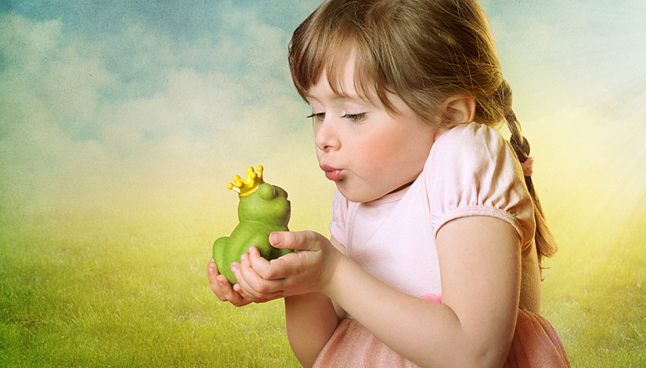
Вообще использовать сказку в своих занятиях всегда интересно, тут главное - ваша фантазия. Творческих вам успехов. БЛАГОДАРЮ ЗА ВНИМАНИЕ!

